Slide 1


Μια μέλισσα… στο σπίτι της Μελίνας
Μια ιστορία για την κλιματική αλλαγή

Slide 2
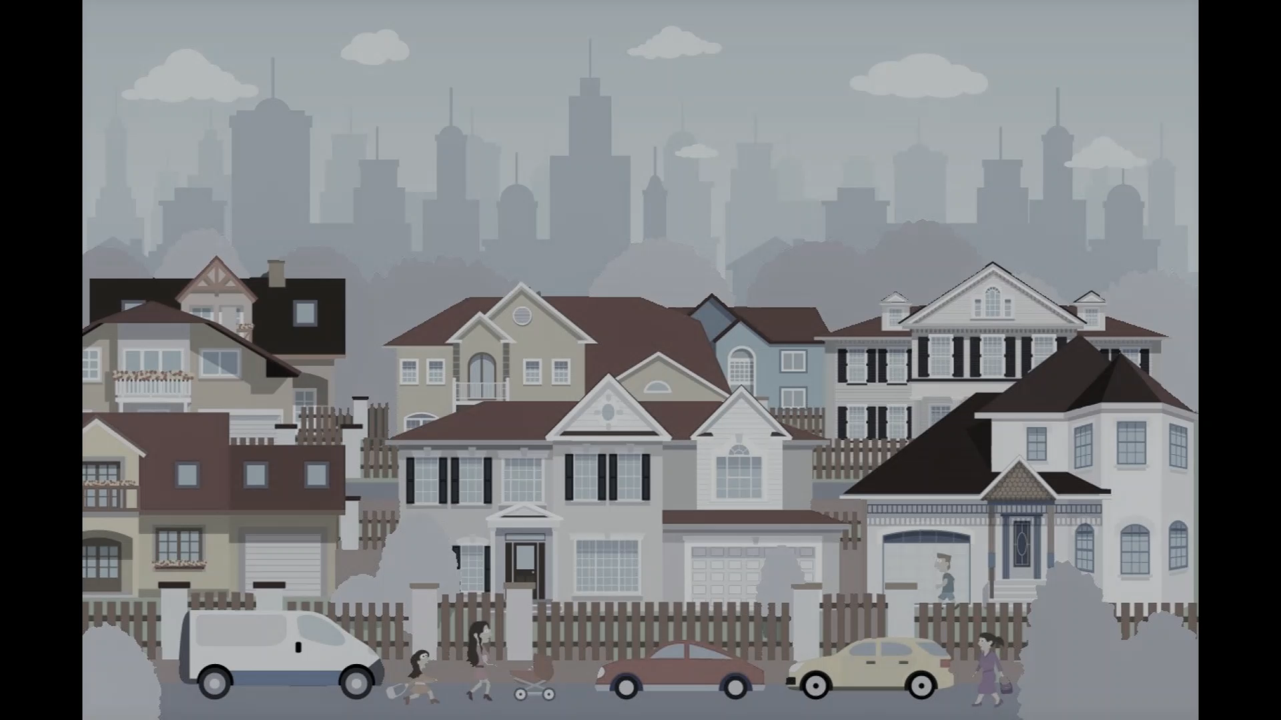
Όχι μια φορά και έναν καιρό αλλά…
στις μέρες τις δικές μας και τούτο τον καιρό
ένα κοριτσάκι, η Μελίνα, ζει σε μια πόλη λίγο γκρίζα, χωρίς πολλά χρώματα .
Ακόμα κι αν υπάρχουν μερικά, δεν μπορείς να τα διακρίνεις γιατί τα σκεπάζει το γκρι.
Το όνομα της πόλης ,να σας πω την αλήθεια, δε το θυμάμαι . Μάλλον θα τη λένε Γκριζούπολη, Μαυρούπολη … κάπως έτσι. Εξάλλου τι σημασία έχει το όνομά της; Όλες αυτές οι πόλεις είναι ίδιες και ούτε που θες να τις θυμάσαι!
Όχι μια φορά και έναν καιρό αλλά…
στις μέρες τις δικές μας και τούτο τον καιρό ένα κοριτσάκι, η Μελίνα,
ζει σε μια πόλη λίγο γκρίζα, χωρίς πολλά χρώματα. Ακόμα κι αν υπάρχουν μερικά δεν μπορείς να τα διακρίνεις γιατί τα σκεπάζει το γκρι.
Το όνομα της πόλης ,να σας πω την αλήθεια, δε το θυμάμαι . Μάλλον θα τη λένε Γκριζούπολη, Μαυρούπολη … κάπως έτσι. Εξάλλου τι σημασία έχει το όνομά της; Όλες αυτές οι πόλεις είναι ίδιες και ούτε που θες να τις θυμάσαι!

Slide 3
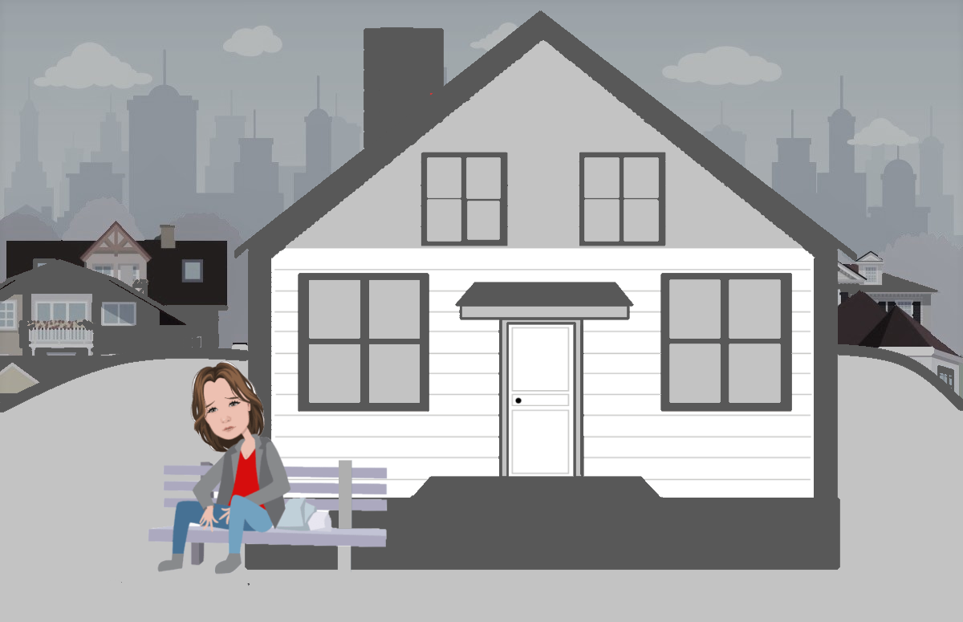
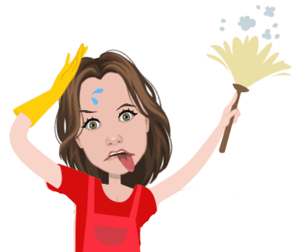
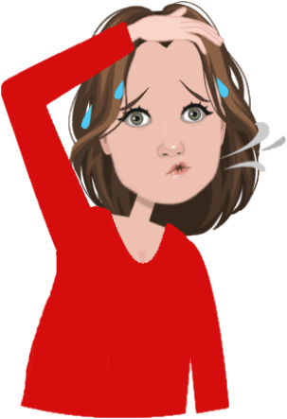

Η Μελίνα όμως είναι αναγκασμένη να ζει σε αυτή την πόλη. Όσο γκρι και να έχει είναι η δική της πόλη και την αγαπάει. Εκεί μεγάλωσε, εκεί είναι η οικογένειά της και όλοι οι φίλοι της. Το σπίτι της είναι και αυτό κατσούφικο και στεναχωρημένο. Μια μέρα καθόταν στην αυλή του σπιτιού της και σκεφτόταν τί μπορεί να κάνει για να αλλάξει την πόλη της και μονολογούσε.
Να πάρω ένα ξεσκονόπανο και να αρχίσω να καθαρίζω; Μπα ,κουραστικό και θα με πιάσει βήχας με τόση σκόνη.
Ααα! Το βρήκα! Θα φουσκώσω σαν μπαλόνι και μετά θα αρχίσω να φυσάω με όλη μου τη δύναμη για να φύγει αυτό το νέφος από γύρω μου.
1…2…3 ααα φουουουου!
Ουφ! Μάταιος κόπος, δεν γίνεται τίποτα!
Μήπως να πάρω πινέλα και μπογιές για να τη βάψω; Δύσκολο και σε λίγα λεπτά θα ξαναγίνει γκρι.

Slide 4
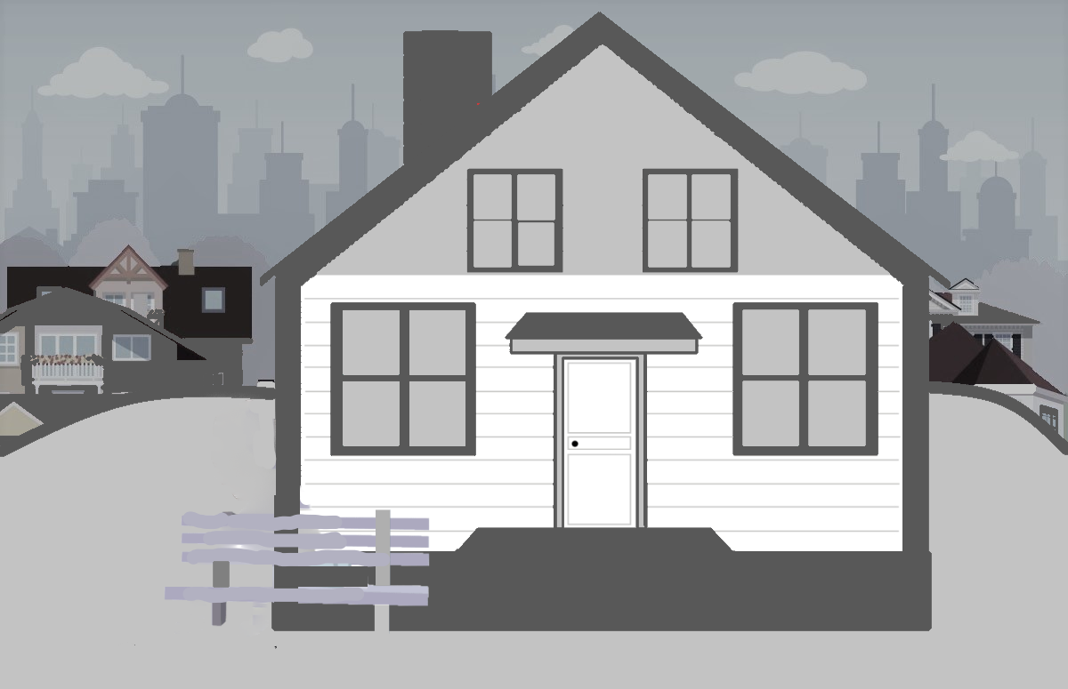


Η Μελίνα, σκεφτική και απογοητευμένη, καθόταν στην αυλή χωρίς να βρίσκει λύση.
Τότε συνέβη κάτι απρόσμενο που άλλαξε όλη της τη ζωή.
Είδε μπροστά της να πετάει μια κατακίτρινη … μέλισσα!
Μικρή μου μελισσούλα, τι όμορφη που είσαι!
Πώς βρέθηκες εσύ εδώ;
Ψάχνω να βρω κανένα λουλουδάκι να ρουφήξω λίγο νέκταρ, αλλά δε βρίσκω πουθενά. Πώς σε λένε; Μήπως θα μπορούσες να με βοηθήσεις;

Slide 5
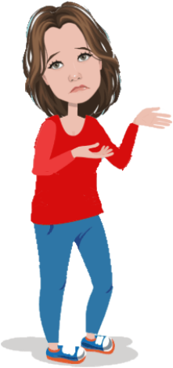
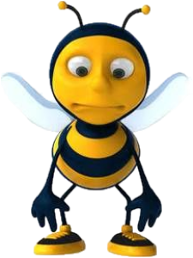
Είμαι η Μελίνα και χαίρομαι πολύ που σε γνωρίζω. Μακάρι να μπορούσα να σε βοηθήσω αλλά φοβάμαι πως δεν θα βρούμε λουλούδι πουθενά εδώ γύρω.
Μα πώς μπορείτε εσείς οι άνθρωποι να ζείτε σε ένα μέρος που δεν υπάρχουν λουλούδια; Κι εσύ όμως φαίνεσαι προβληματισμένη. Τί σου συμβαίνει Μελίνα;

Slide 6
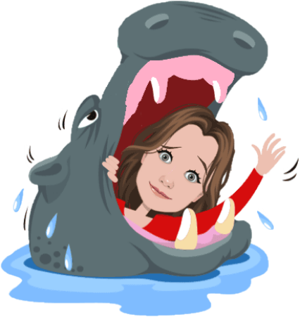

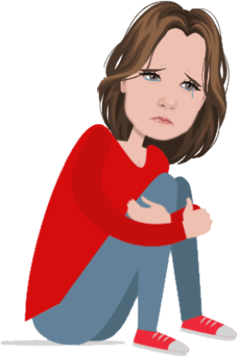

Το πρόβλημά μου είναι ότι θέλω να αλλάξω την πόλη μου, να την γεμίσω χρώματα.
Να είναι γκρι μόνο οι ελέφαντες
και οι ιπποπόταμοι και όχι ο
αέρα που αναπνέω. Έχω δοκιμάσει τα πάντα και δε γίνεται τίποτα.
Γλυκιά μου Μελίνα μην απογοητεύεσαι. Θα σε βοηθήσω εγώ! Είναι απλό. Άκουσέ με προσεχτικά. Ας αρχίσουμε από την αυλή σου.

Slide 7
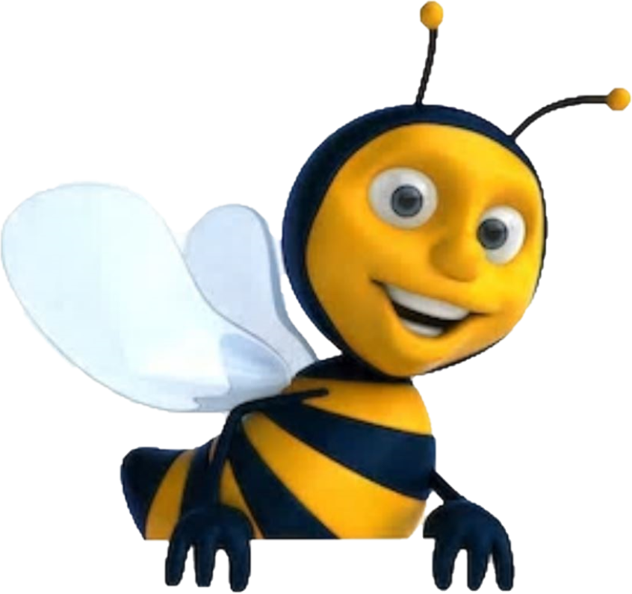
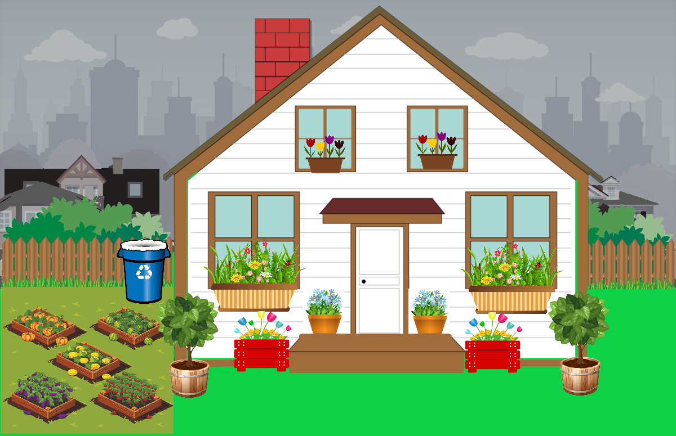
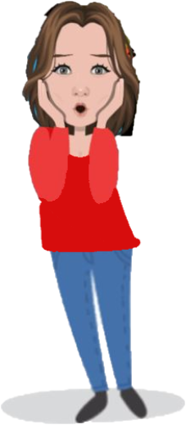
Μπορείς να φυτέψεις λουλούδια που τα έχω κι εγώ ανάγκη ,έτσι θα βοηθήσεις κι εμένα. Φύτεψε δέντρα που μας δίνουν οξυγόνο και καθαρίζουν τον αέρα που αναπνέουμε. Φτιάξε ένα μικρό λαχανόκηπο, καλλιέργησε εποχιακά λαχανικά γιατί κάνουν καλό στη διατροφή σου.
Εδώ στην άκρη θα βάλεις έναν ωραιότατο μπλε κάδο ανακύκλωσης ,γιατί τα σκουπίδια σου πρέπει να τα ανακυκλώνεις, θα σου δώσω και μια αφίσα με πληροφορίες για να μάθεις να ανακυκλώνεις σωστά.
Είδες πόσο γρήγορα άλλαξε η αυλή σου και πόσα υπέροχα χρώματα έχει τώρα;
Κάνε κλικ
Αυτή είναι η αυλή μου; Μου φαίνεται απίστευτο! Είπε η Μελίνα ενθουσιασμένη.

Slide 8
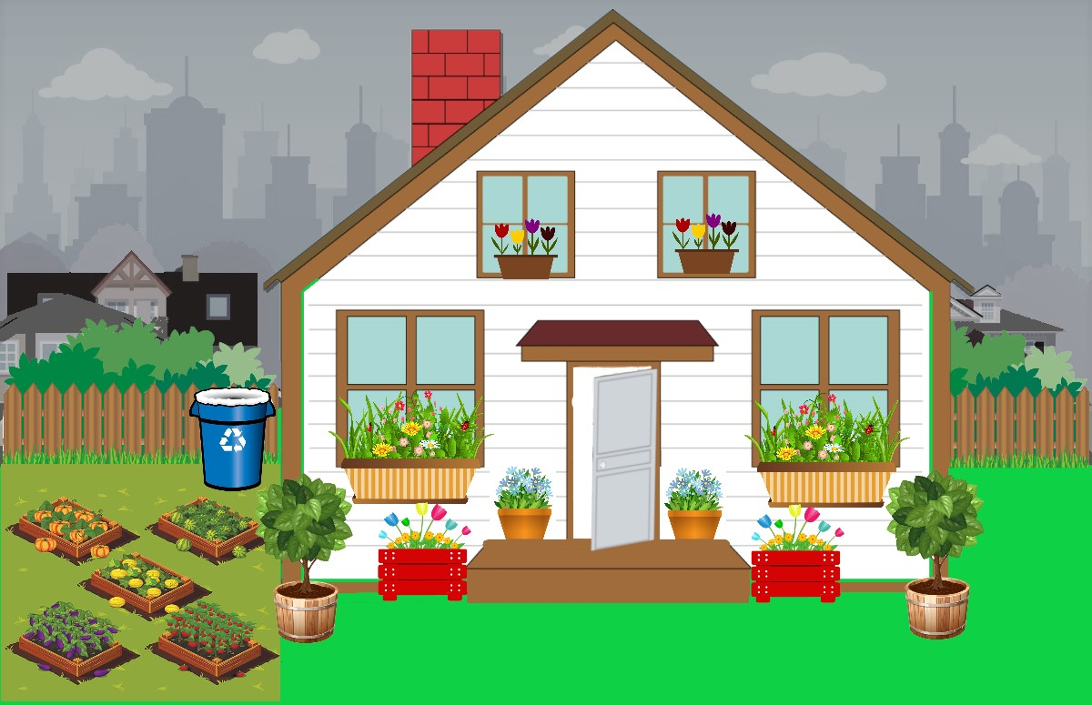
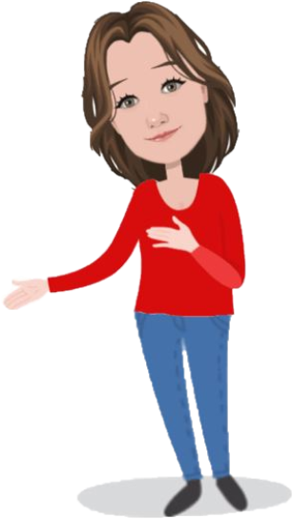
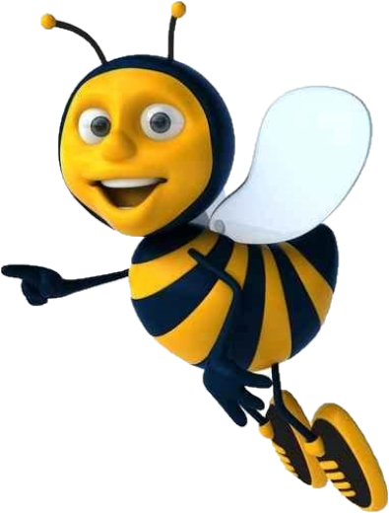
Έλα, πέρασε στο σπίτι μου να σε κεράσω κάτι! Από εδώ είναι το σαλόνι μου.
Πολύ ευχαρίστως! Ας μπούμε μέσα!

Slide 9
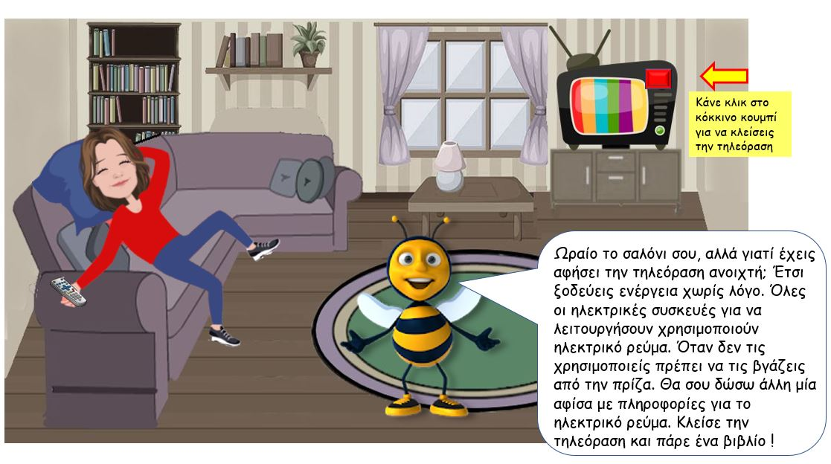
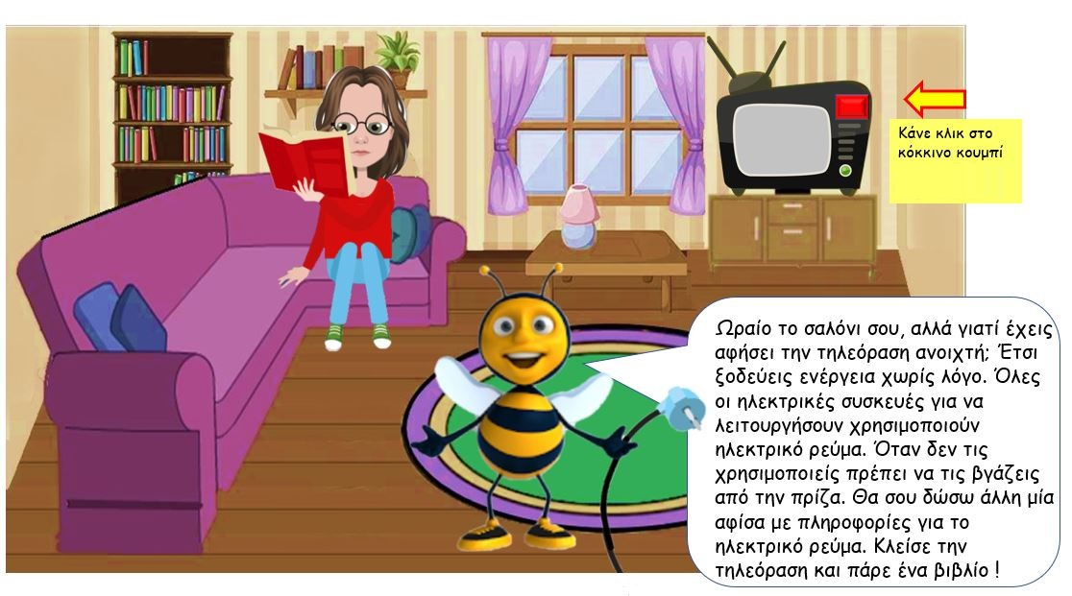

Slide 10
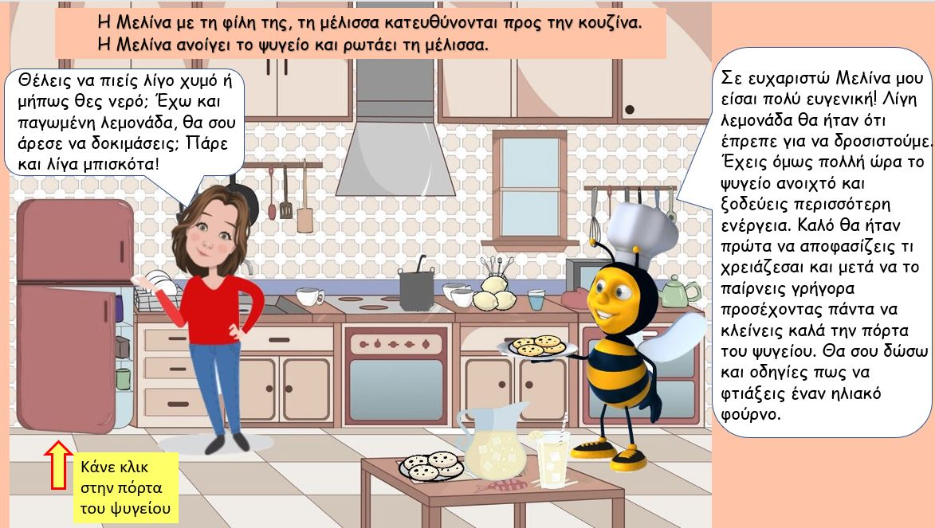
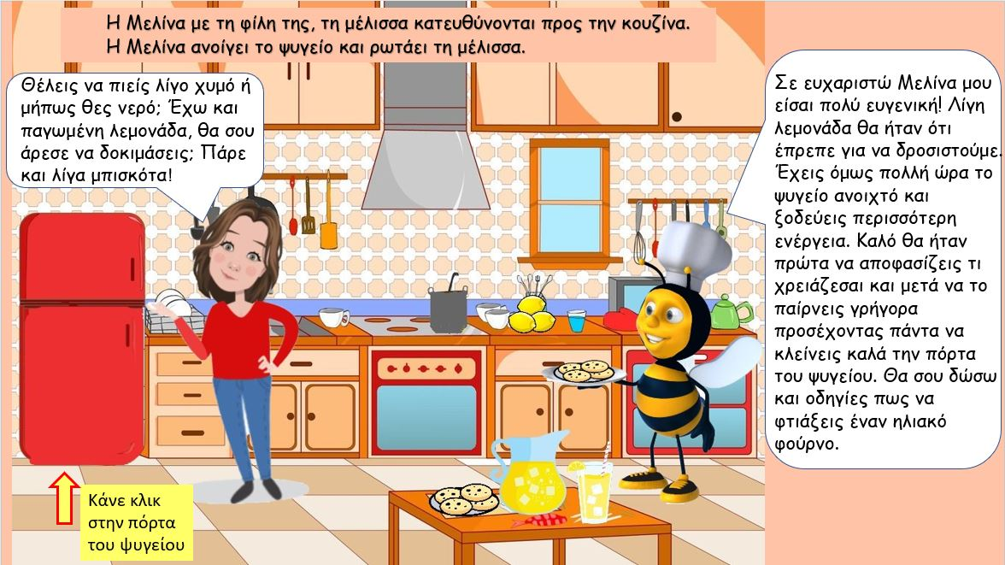

Slide 11
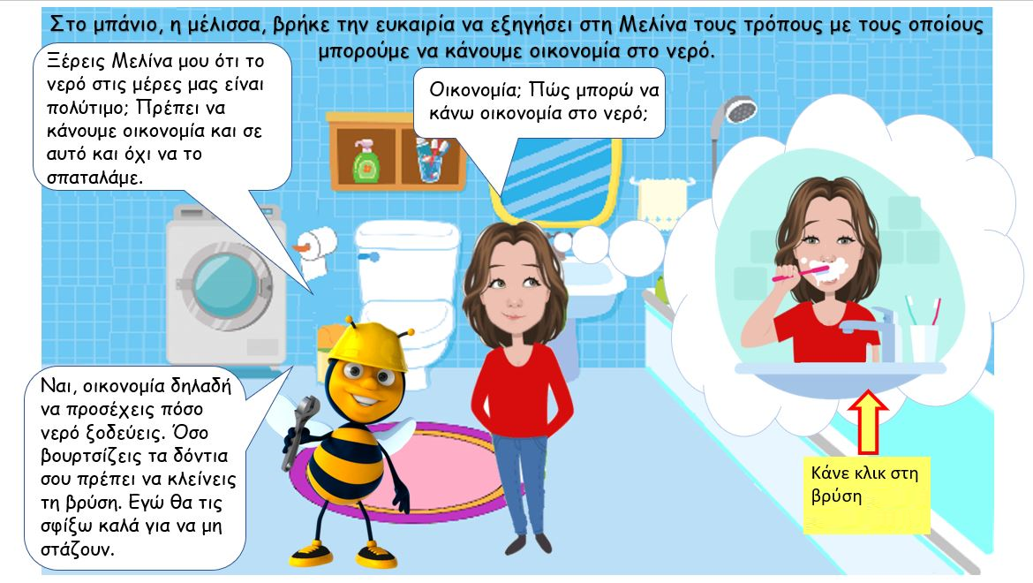
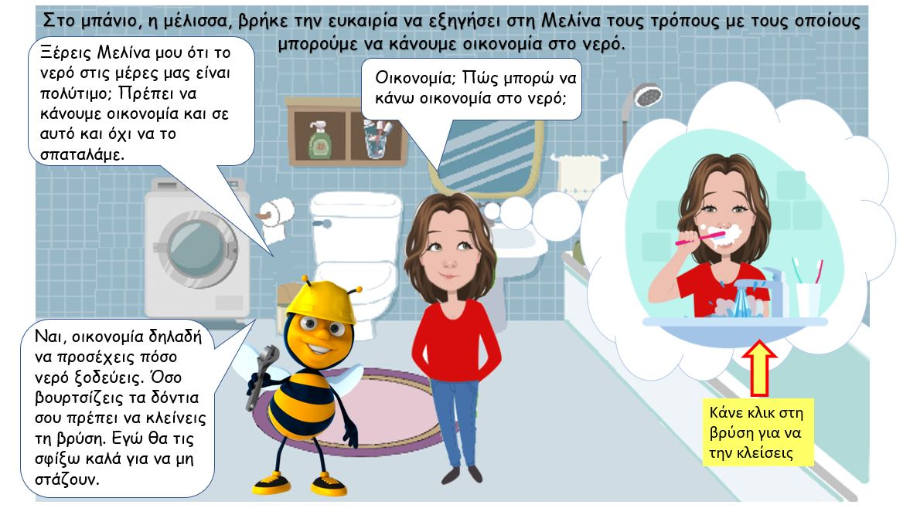

Slide 12
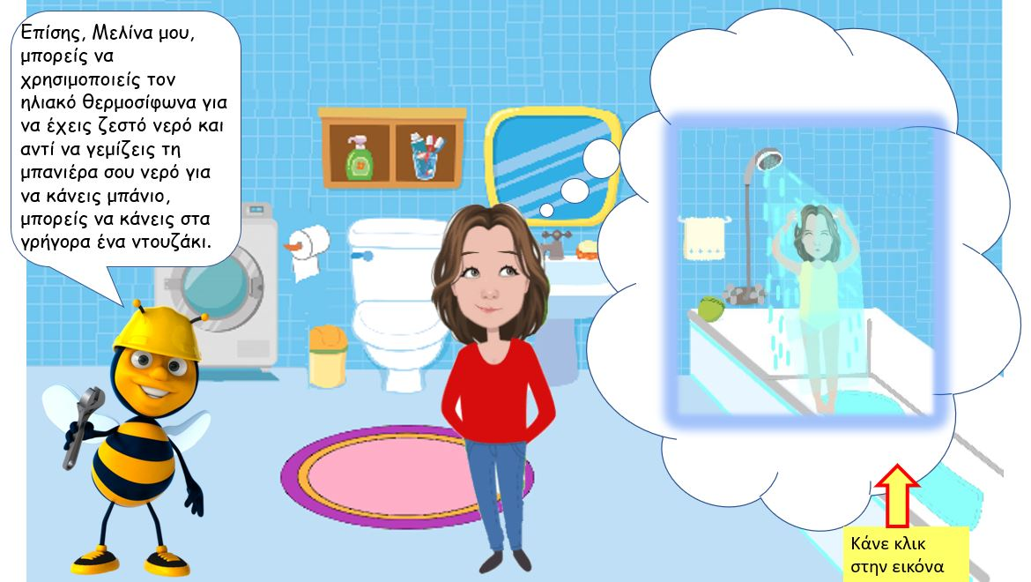
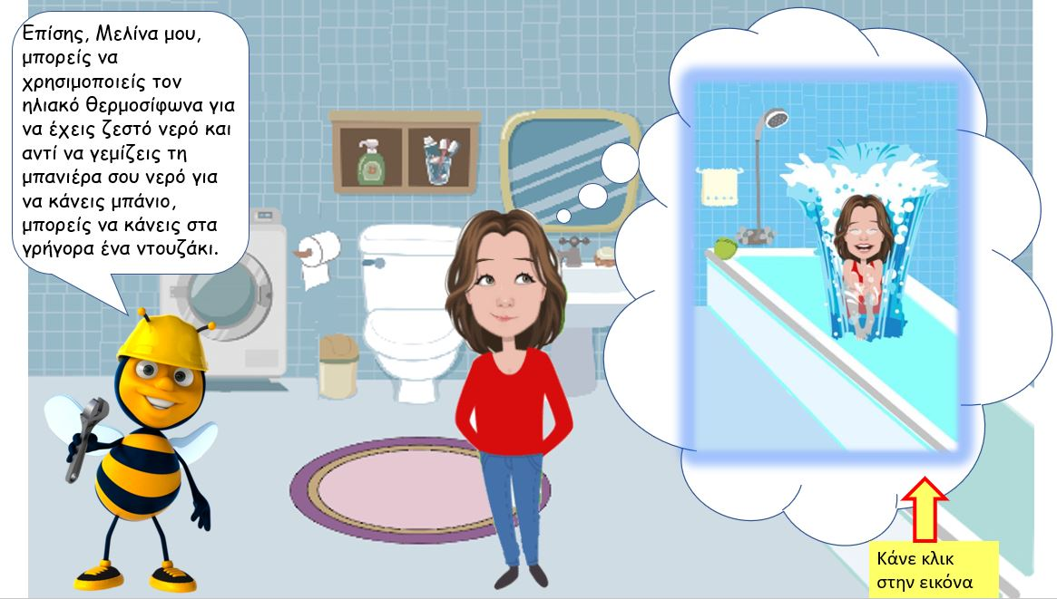

Slide 13
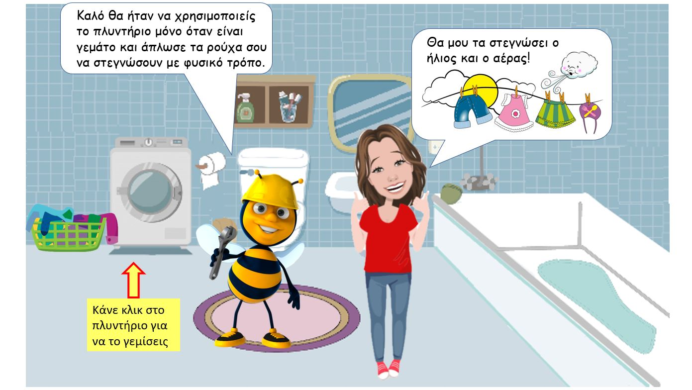
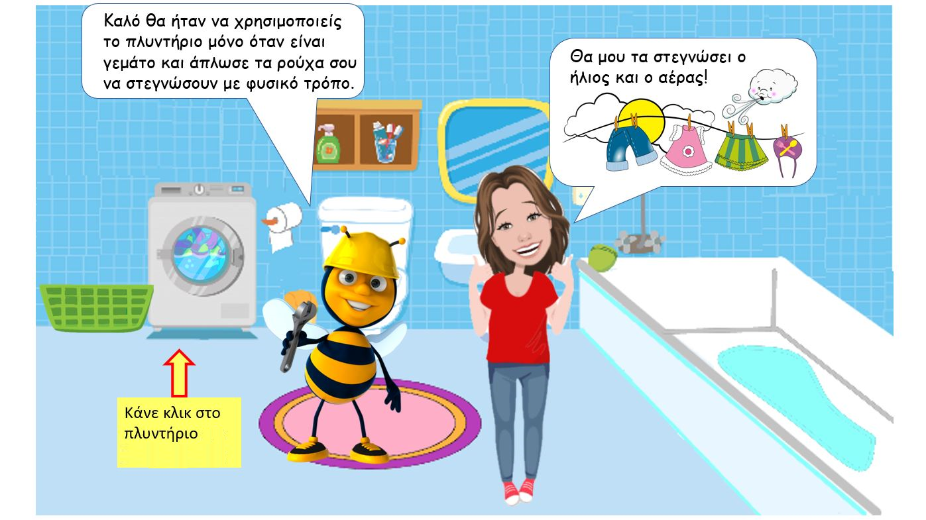

Slide 14
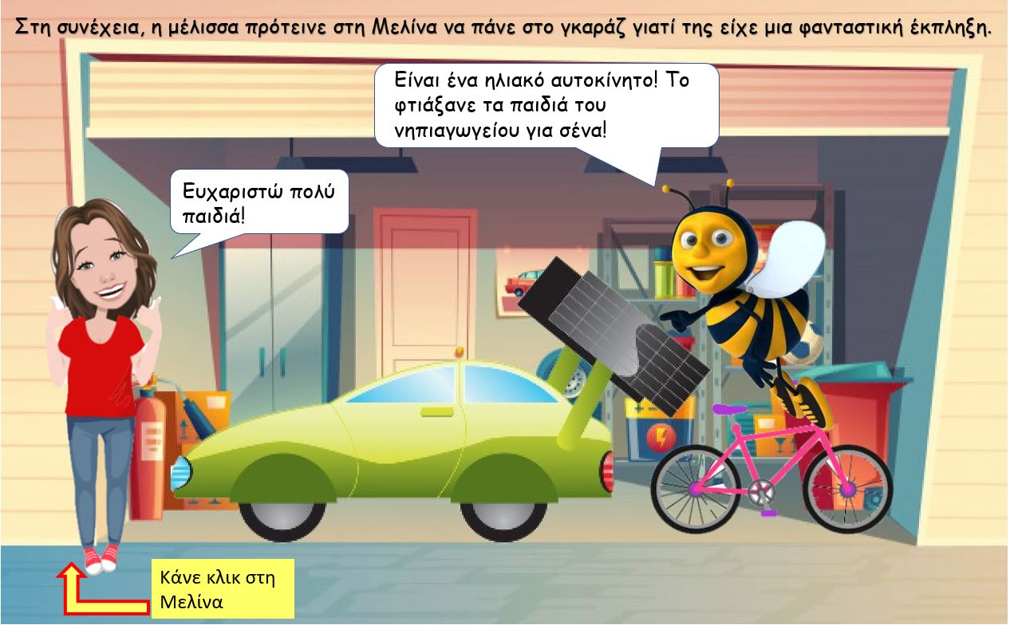
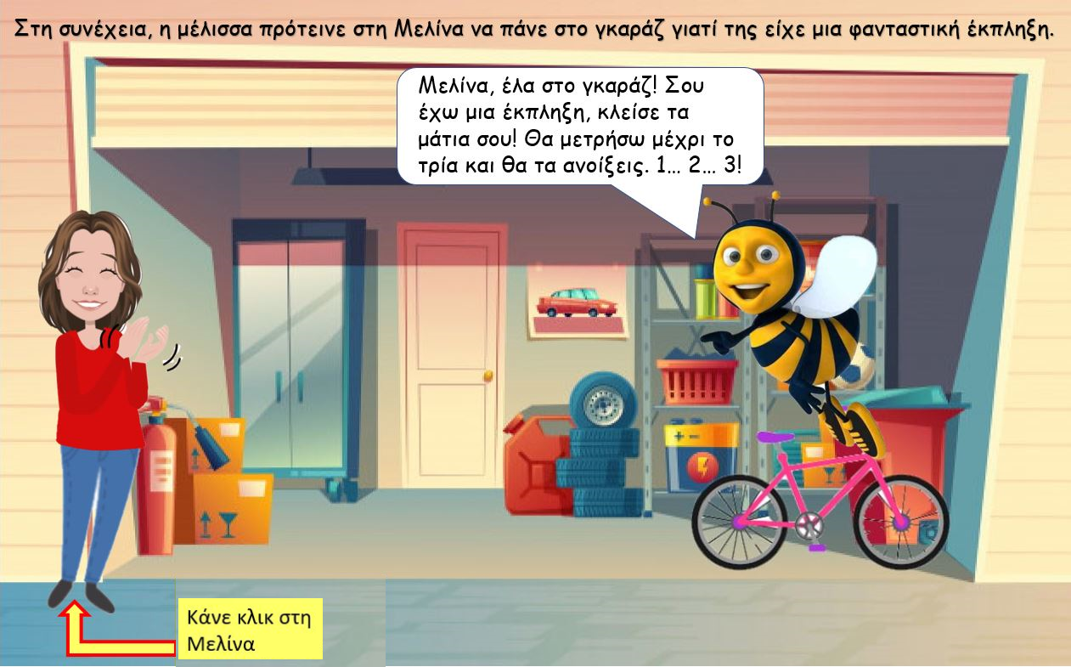

Slide 15








Όταν θα πηγαίνεις στο σχολείο, δεν χρειάζεται να παίρνεις το παλιό σου αυτοκίνητο, το οποίο με τα καυσαέρια μολύνει την ατμόσφαιρα, αλλά είναι καλύτερα να χρησιμοποιείς τρόπους μετακίνησης, φιλικούς προς το περιβάλλον.
Χρησιμοποίησε …
Πολύ χρήσιμες οι συμβουλές σου!
Κάνε κλικ 5 φορές στο βελάκι

Slide 16
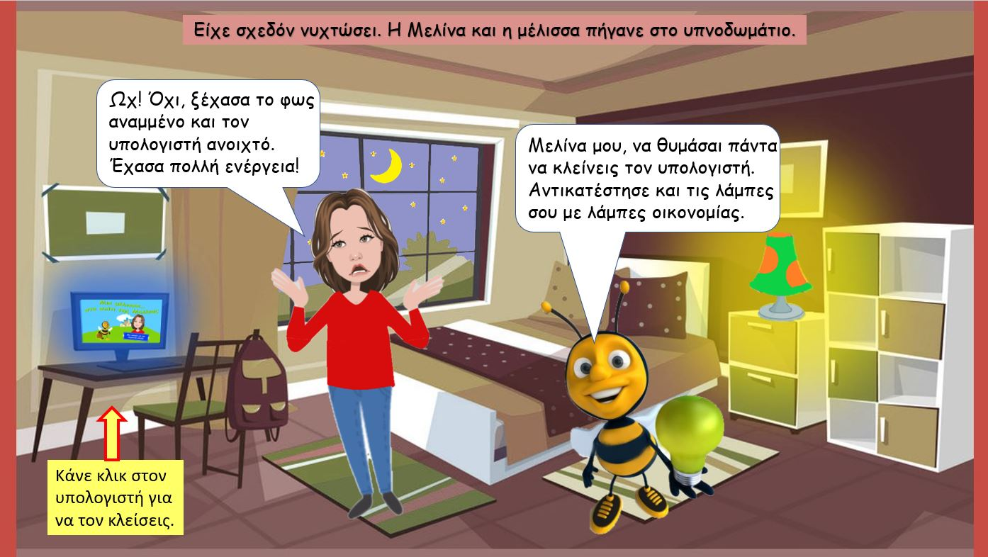
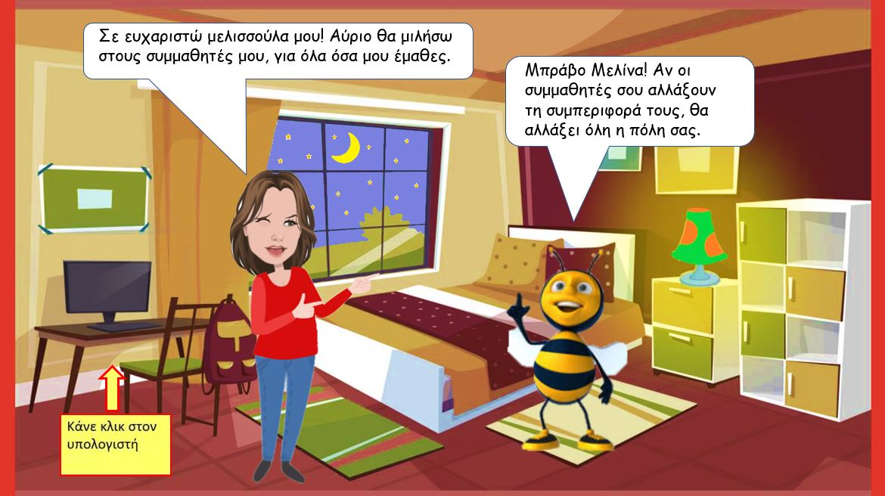

Slide 17
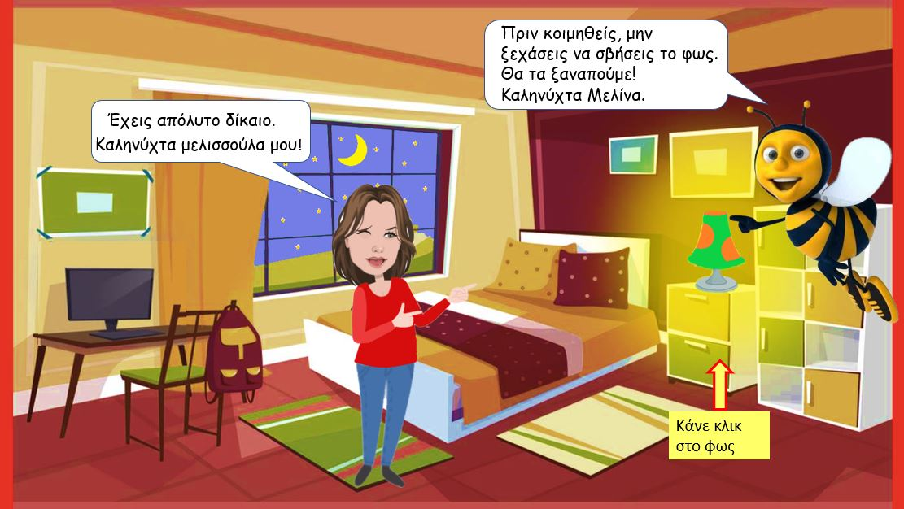
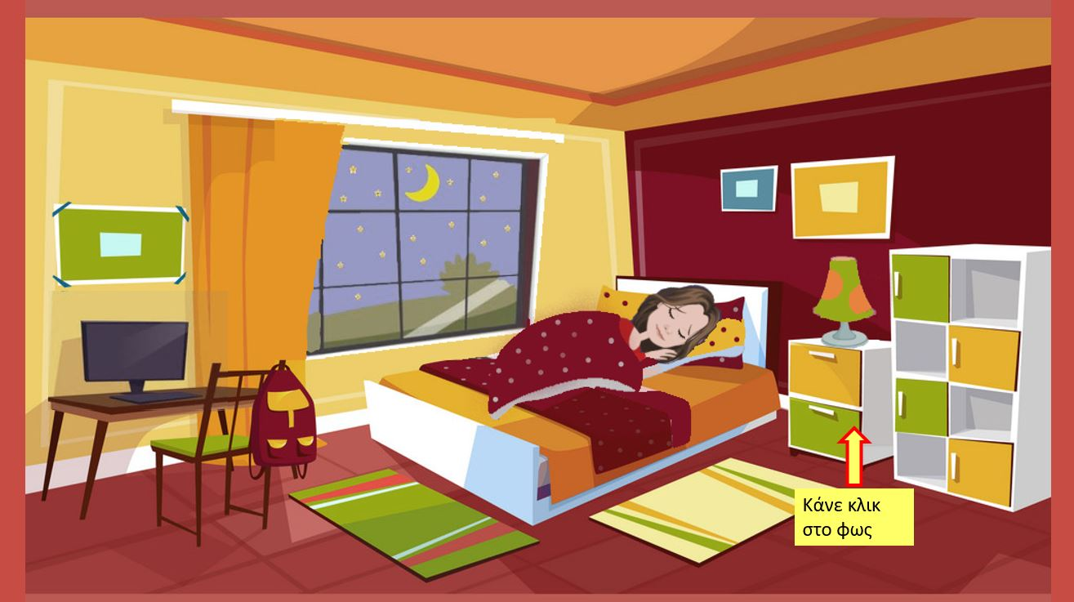

Slide 18




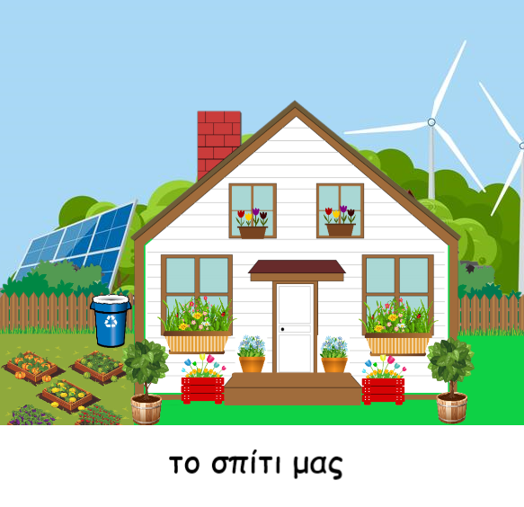

Για ένα καλύτερο μέλλον…
Να θυμάστε παιδιά τις συμβουλές μου γιατί αν ο καθένας μας αλλάξει την συμπεριφορά του, σιγά σιγά θα αλλάξει…
Κάνε κλικ 5 φορές
ΤΕΛΟΣ

Slide 19

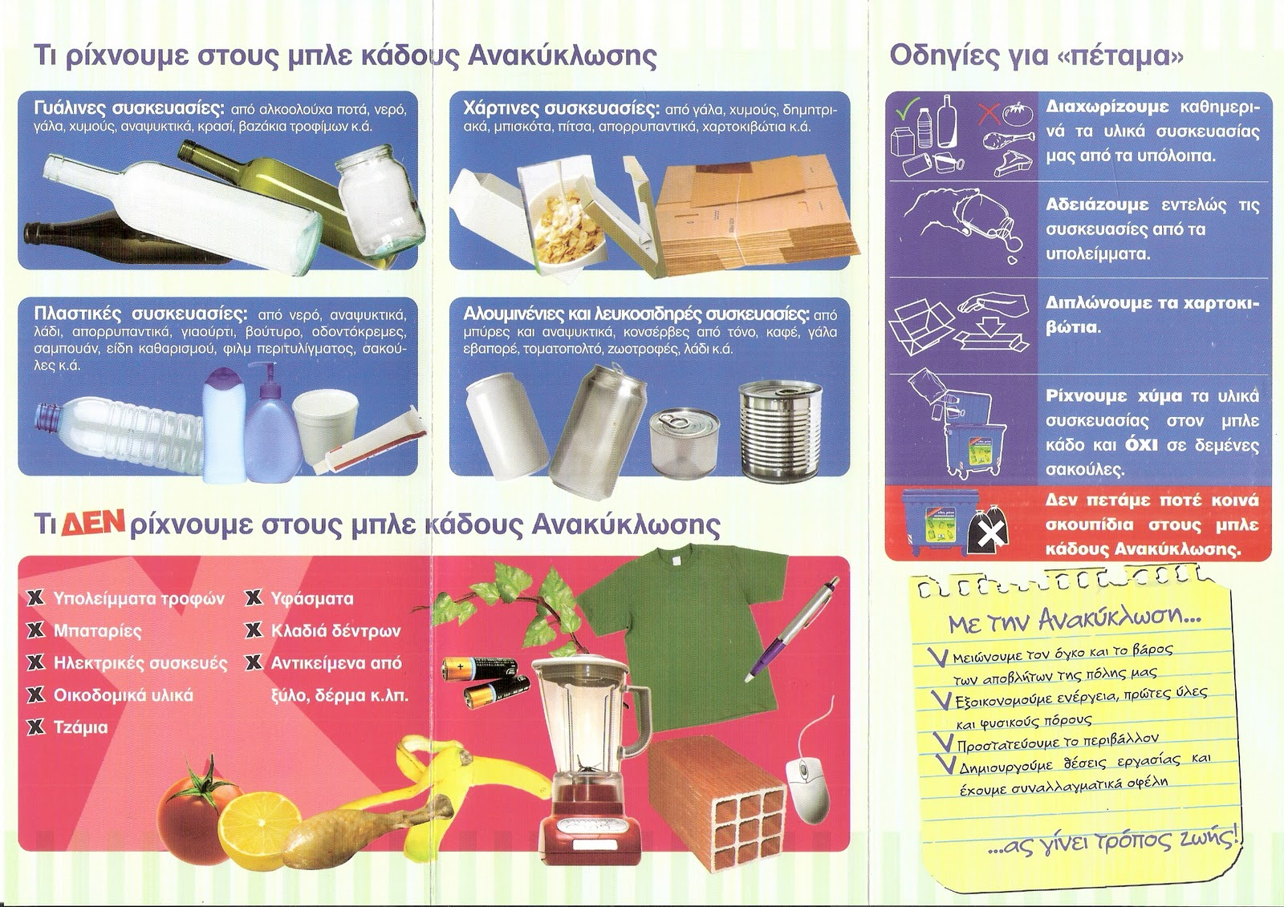
Οδηγίες για σωστή ανακύκλωση

Slide 20
ΤΟ ΗΛΕΚΤΡΙΚΟ ΡΕΥΜΑ
https://www.youtube.com/watch?v=4GA7eIxgmYs
παιδιά και ηλεκτροπληξία
https://www.youtube.com/watch?v=ZkDzRjMBqCQ&list=PLMcgp1P3bvpIvDfYZxgXzNs4pCupmJ-on&index=6
Το Ταξίδι της Ηλεκτρικής Ενέργειας
https://www.youtube.com/watch?v=coWQ1R2r5MY&list=PLMcgp1P3bvpIvDfYZxgXzNs4pCupmJ-on&index=2
Ενέργεια, ας την εξοικονομήσουμε
https://www.youtube.com/watch?v=VHb6Aio6a3s&list=PLMcgp1P3bvpIvDfYZxgXzNs4pCupmJ-on&index=5

